Slide 1
Презентация к уроку
« Использование комбинаций многогранников и тел вращения в решении практико-ориентированных задач»
Ищанова Р.К.,
преподаватель математики
ГАПОУ « НПК»

Slide 2

Рефлексия настроения

Slide 3
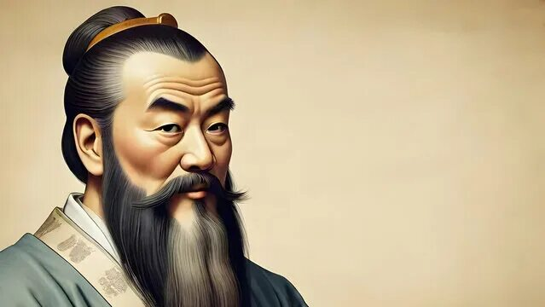
«Послушай - и ты узнаешь,
Посмотри - и ты поймёшь,
Сделай - и ты научишься»
Конфуций- древнекитайский мыслитель, философ и педагог, основатель конфуцианства.

Slide 4

ПРАВИЛА РАБОТЫ В ГРУППЕ
1. Думайте, слушайте, высказывайтесь, договаривайтесь.
2. Учитывайте время и условия выполнения задания.
3. Работайте тихо, не старайтесь всех перекричать.
4. Уважайте мнение других членов группы.
5. Участник имеет право на ошибку, критика запрещена.
6. Точно выполняйте возложенную на вас роль.
7. Успех команды зависит от каждого.

Slide 5
«Я думая, что никогда до настоящего времени мы не жили в такой геометрический период, где вокруг – геометрические тела»
Ле Корбюзье

Slide 6
Тема:
ИСПОЛЬЗОВАНИЕ
КОМБИНАЦИЙ МНОГОГРАННИКОВ И ТЕЛ ВРАЩЕНИЯ В РЕШЕНИИ
ПРАКТИКО-ОРИЕНТИРОВАННЫХ ЗАДАЧ

Slide 7
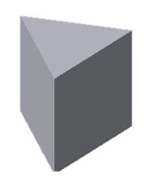
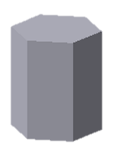
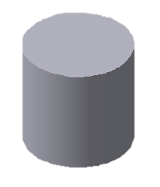
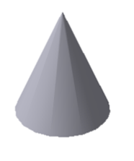
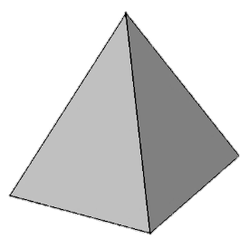
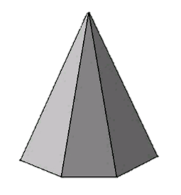
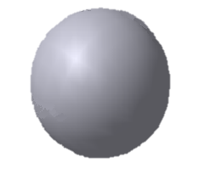
КЛАССИФИКАЦИЯ ГЕОМЕТРИЧЕСКИХ ТЕЛ
Многогранники
Тела вращения

Slide 8

АНАГРАММА:
N п/п | Слово с переставленными буквами | Верный ответ
1 | ИЕЕЛДЗИ | изделие
2 | РЕВОСЛ | сверло
3 | АЗОГОТКВА | заготовка
4 | КЕНАМИХ | механик
5 | ЛЕМАТЛ | металл

Slide 9
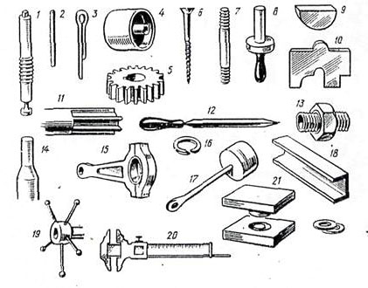
Буква «Ш» в технике:

Slide 10
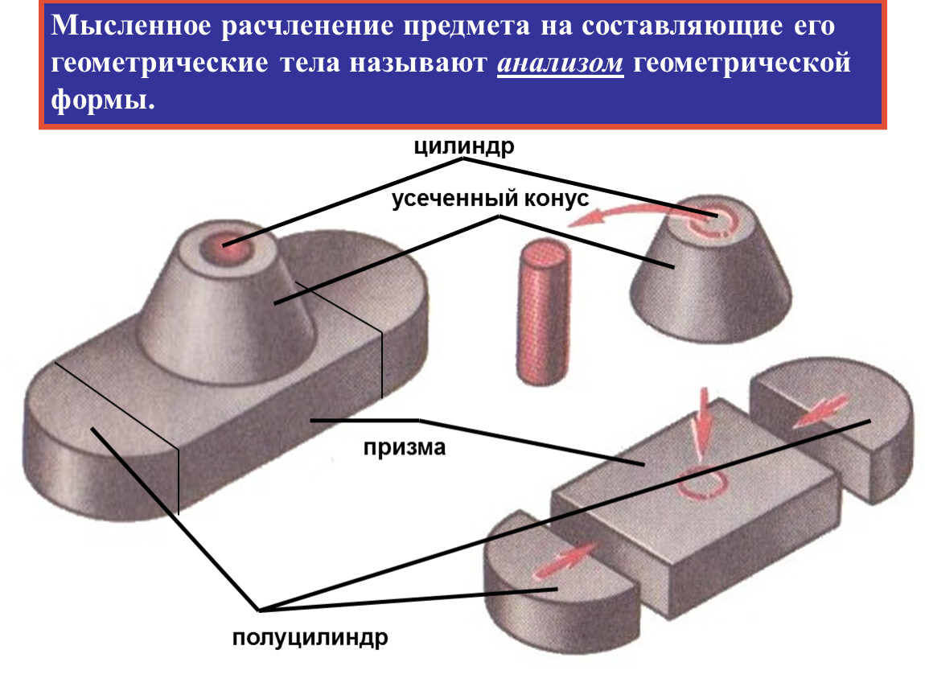
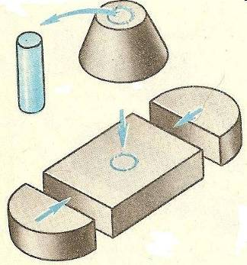
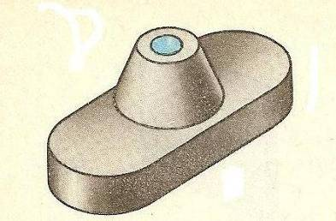
Анализ геометрической формы предмета
– это мысленное расчленение предмета на составляющие его геометрические тела.

Slide 11
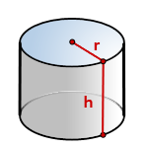
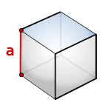


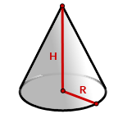

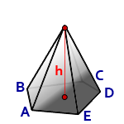
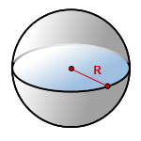


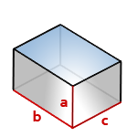

ФОРМУЛЫ, ФОРМУЛЫ, ФОРМУЛЫ,…

Slide 12
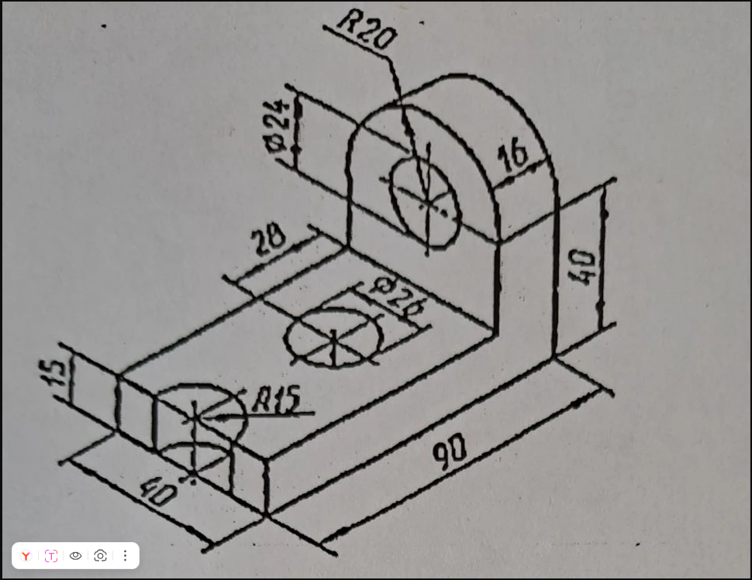
Вычислить массу детали КОРПУС, выполненной из стали с плотностью 7,8 г/см³

Slide 13
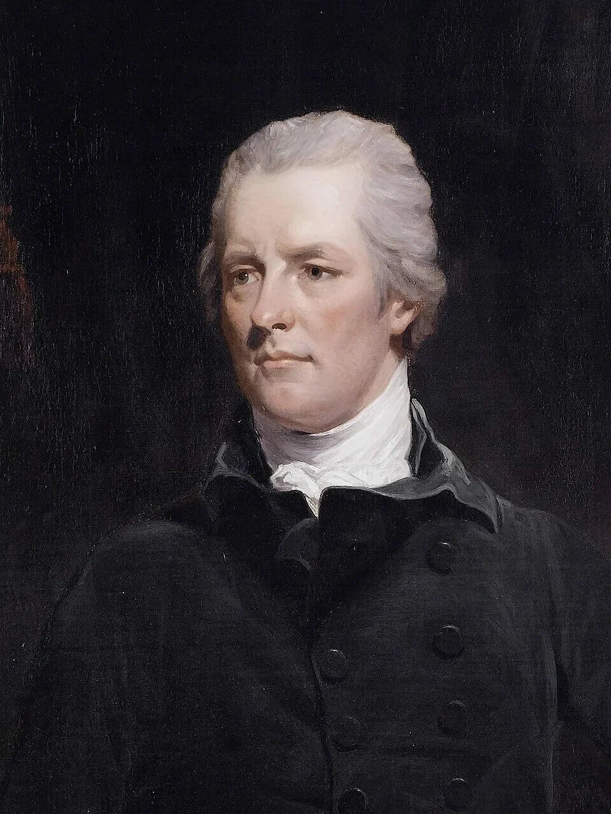
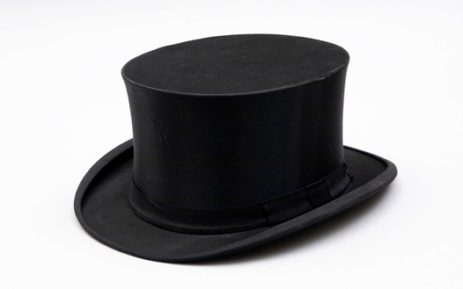
Интересный факт

Slide 14
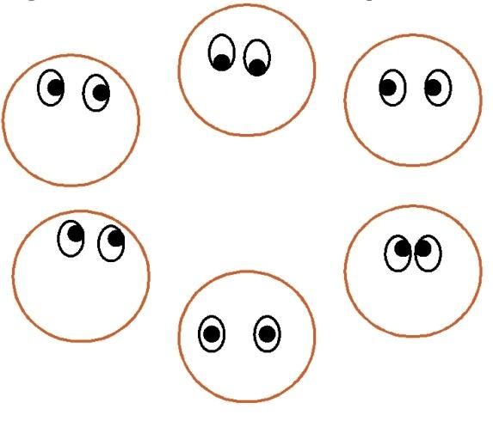
Дорисуй смайликам настроение!

Slide 15


